Slide 1
Rozmnožování buňky

Slide 2
Rozmnožování buňky
Buňka roste, nabývá na velikosti → začne se rozmnožovat dělením.
Než dojde k dělení, zdvojnásobí se počet organel.
Co jsou to organely? Jaké organely známe?
Buněčné jádro se nezdvojnásobuje, rozdělí se na 2 stejné části.

Slide 3
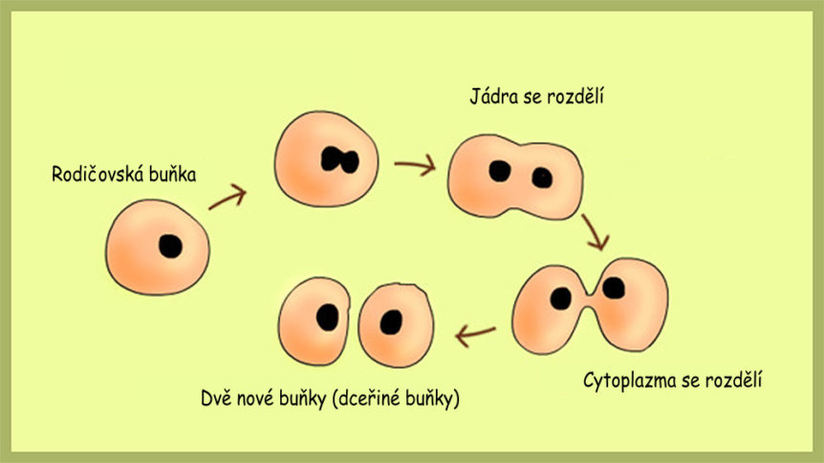
Rozmnožování buňky
Z jedné mateřské (původní) buňky tedy vznikají 2 dceřiné (nové) buňky.
Ty jsou o něco menší a podobají se mateřské buňce.
K dělení buněk dochází opakovaně.

Slide 4
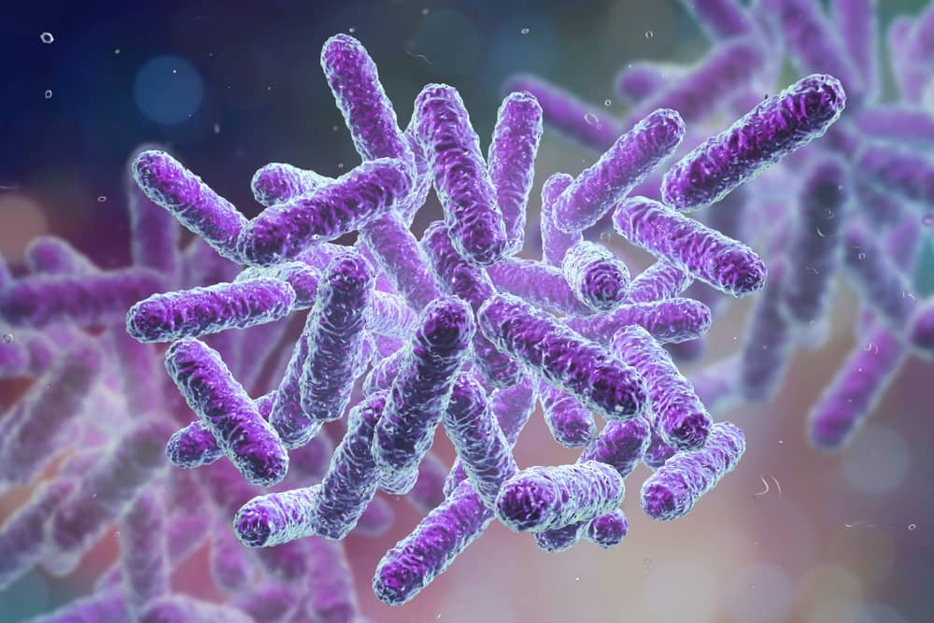
ZPŮSOBY ROZMNOŽOVÁNÍ
Nepohlavní
z jedné buňky vznikají 2 buňky
z jednoho organismu vzniká nový organismus (např. bakterie, houby, sinice, …)
nikdy nejsou zapotřebí 2 rodiče
Pohlavní
jsou zapotřebí 2 rodiče
nová buňka má „polovinu informací“ z otcovské a polovinu z mateřské buňky

Slide 5
Jak to tedy je?
1. Rozmnožování buněk se nazývá:
a) buněčné dělení
b) buněčné půlení
c) buněčné rozdělování
d) buněčný zrod
2. Kolik dceřiných buněk vzniká z jedné mateřské buňky?
a) 3
b) 4
c) 2
d) 8

Slide 6
Jak to tedy je?
3. Buněčné jádro se při rozmnožování buňky:
a) rozdělí na 2 stejné části
b) nikdy nerozdělí
c) rozdělí jen někdy
d) rozdělí na 2 odlišné části
4. Kolik rodičovských organismů je potřeba k nepohlavnímu rozmnožování?
a) 2 (samec a samice)
b) pouze 1
c) nekonečně mnoho
d) záleží na druhu živočicha

Slide 7
Správné odpovědi:
1. a) buněčné dělení
2. c) 2
3. a) rozdělí na 2 stejné části
4. b) pouze 1

